Slide 1
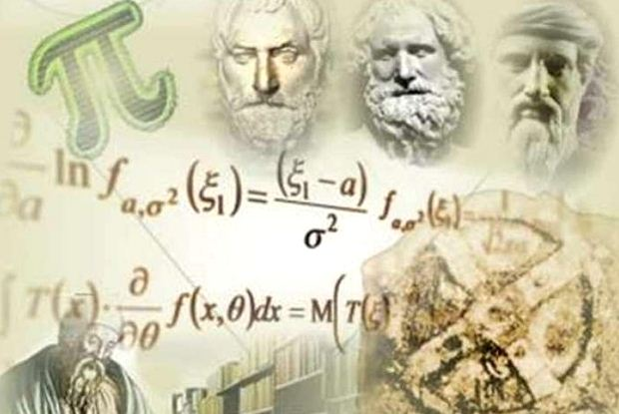
MEΘΟΔΟΙ ΔΙΔΑΣΚΑΛΙΑΣ
ΣΤΑ ΜΑΘΗΜΑΤΙΚΑ

Slide 2
Τρόποι διδασκαλίας ενός μαθήματος Μαθηματικών;
1^{ος} Παραδοσιακός τρόπος( στο επίκεντρο ο Καθηγητής).
2^{ος} Μαθητοκεντρικός( στο επίκεντρο ο μαθητής).
3^{ος} Παρουσίαση με το PowerPoint.
4^{ος} Παρουσίαση με το Geogebra.

Slide 3
Παραδοσιακός τρόπος
( στο επίκεντρο ο Καθηγητής).
Στον παραδοσιακό τρόπο διδασκαλίας, οι εκπαιδευτικοί έρχονται στην τάξη με την ιδιαίτερα δομημένη διδακτέα ύλη και τα σχέδια δραστηριοτήτων. Ενεργούν ως πηγή γνώσης και ως τα πρόσωπα που καθορίζουν ποιες πληροφορίες είναι σημαντικές.

Slide 4
Μαθητοκεντρικός τρόπος ( στο επίκεντρο ο μαθητής).
Στη μαθητοκεντρική μορφή διδασκαλίας οι μαθητές σταδιακά – ανάλογα με την ηλικία και το στάδιο της εξέλιξης τους- συμμετέχουν στο σχεδιασμό
και
στην αξιολόγηση της εκπαιδευτικής
διαδικασίας.

Slide 5
Παρουσίαση με το PowerPoint.
Χρησιμοποιείται για τη δημιουργία παρουσιάσεων, που αποτελούνται από κείμενο, γραφήματα, εικόνες και βίντεο τα οποία μπορεί να τα εμφανίσει στην οθόνη του υπολογιστή ή προτζέκτορα και να τα εκτυπώσει.

Slide 6
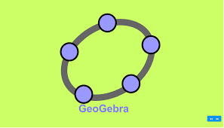
Παρουσίαση του Geogebra

Slide 7
Τι είναι το Geogebra?
Το Geogebra είναι ένα ελεύθερο και ανοικτού κώδικα πρόγραμμα δυναμικής άλγεβρας και γεωμετρίας.

Slide 8
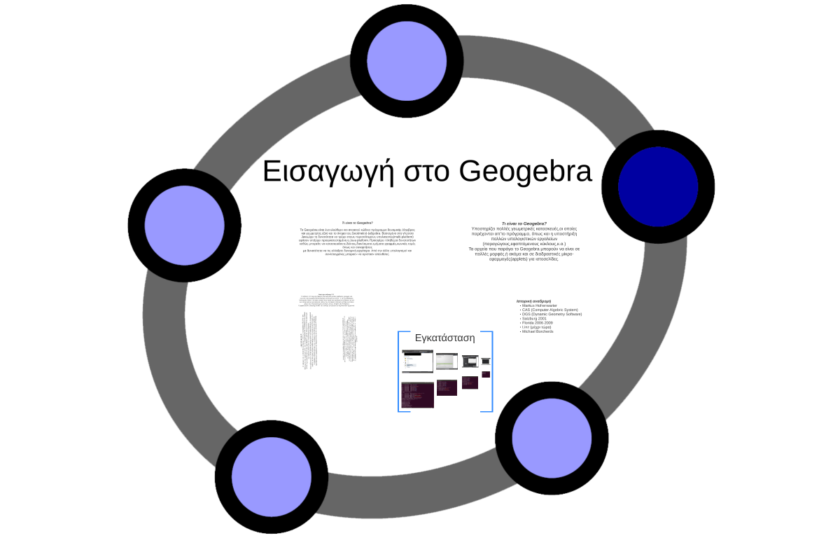
Πως δημιουργήθηκε το όνομα;
Σύνθεση των μαθηματικών κλάδων
Geo(metry)+(al)gebra

Slide 9
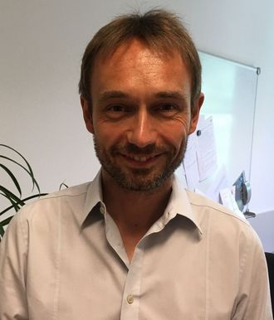
Ποιος είναι ο εμπνευστής του Geogebra;
Ο δημιουργός του, Μάρκους Χόενβαρτερ, ξεκίνησε το πρότζεκτ το 2001 στο Πανεπιστήμιο του Σάλτσμπουργκ, συνεχίζοντας στο Πανεπιστήμιο Φλόριντα Ατλάντικ (2006-2008), το Κρατικό Πανεπιστήμιο της Φλόριδας (2008-2009) και πλέον στο Πανεπιστήμιο της Λιντς (Αυστρία) με βοήθεια προγραμματιστών και μεταφραστών από όλο τον κόσμο.

Slide 10
Πως λειτουργεί και τι προσφέρει;
Βασισμένο στη γλώσσα Java, έχει τη δυνατότητα να τρέχει στους περισσότερους υπολογιστές( multi-platform) εφόσον υπάρχει προεγκατεστημένη η Java platform. Προσφέρει πληθώρα δυνατοτήτων καθώς μπορείτε να κατασκευάσετε, δείκτες, διανύσματα, τμήματα, γραμμές, κωνικές τομές όπως και συναρτήσεις με δυνατότητα να τις αλλάξετε δυναμικά, αργότερα. Από την άλλη, υπολογισμοί και συντεταγμένες μπορούν να οριστούν απευθείας.

Slide 11
Τι είναι η Geogebra;
Που μπορεί να χρησιμοποιηθεί ;
Γεωμετρία
Άλγεβρα
Στατιστική
Πιθανότητες
Διακριτά Μαθηματικά
Γραμμική Άλγεβρα
Ανάλυση Αριθμών
Τριγωνομετρία
Συνδυαστική
Θεωρία Αριθμών
Μιγαδική Ανάλυση
Αναλυτική Γεωμετρία

Slide 12
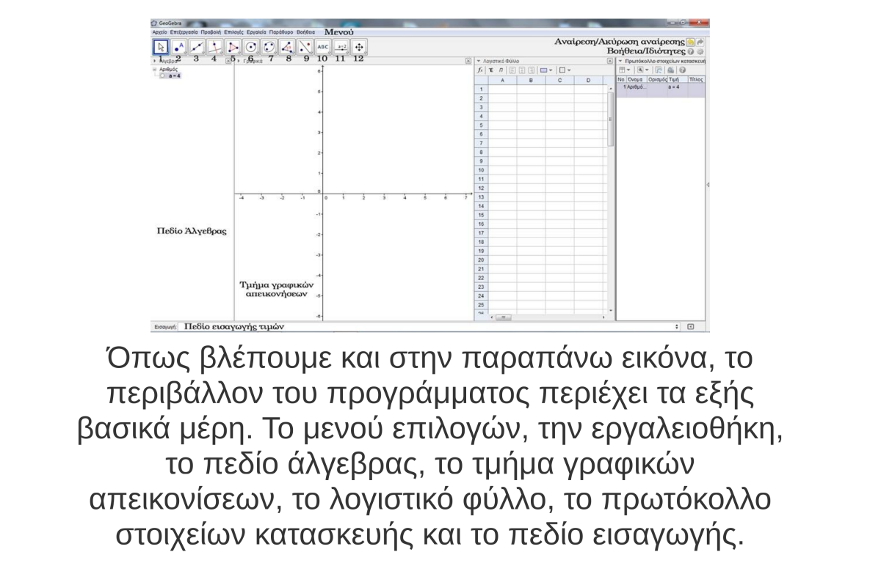

Slide 13
Ποιο είναι το βασικό χαρακτηριστικό της Δυναμικής Γεωμετρίας;
Ο συνεχής και σε πραγματικό χρόνο μετασχηματισμός των γεωμετρικών αντικειμένων
Η καρδιά της Δυναμικής γεωμετρίας είναι το σύρσιμο(dragging)

Slide 14
Ποια είναι τα προβλήματα στην εκπαίδευση;
Δεν μαθαίνουν όλοι με τον ίδιο τρόπο.
Μονόπλευρη διδασκαλία από τους καθηγητές.
Μη χρησιμοποίηση της τεχνολογίας.
Παπαγαλία χωρίς κριτική σκέψη.
Αμφίβολη ποιότητα γνώσης.

Slide 15
Επιπλέον προβλήματα.
Χρονοβόρα διαδικασία σχηματισμού γραφικών παραστάσεων και σχημάτων.
Ελλιπή εποπτικά μέσα.
Μη ακριβή σχήματα και παρερμηνεία αυτών.
Η σταθερότητα των σχημάτων και η μη μετακίνηση τους.
Η δυσκολία του τομέα των μαθηματικών.

Slide 16
Ποιοι είναι οι στόχοι της χρήσης του Geogebra;
Ευκολότερη κατανόηση μαθηματικών εννοιών.
Χρήση της τεχνολογίας.
Συμμετοχή των μαθητών στην διδασκαλία.
Προσέλκυση του ενδιαφέροντος των μαθητών.
Ταχύτερη και αποτελεσματικότερη απεικόνιση των γραφικών παραστάσεων και των γεωμετρικών σχημάτων.

Slide 17
Ποια η χρήση του geogebra στη διδασκαλία;
Παρουσίαση νέων μαθηματικών εννοιών.
Επιτρέπει πολλαπλές αναπαραστάσεις μαθηματικών αντικειμένων.
Επιτρέπει στους μαθητές να ανακαλύψουν γεωμετρικές ιδιότητες των σχημάτων
Δίνει ευκαιρίες να δουλευτούν στην τάξη εργασίες με πραγματικά θέματα.
Δημιουργία γραφικών.

Slide 18
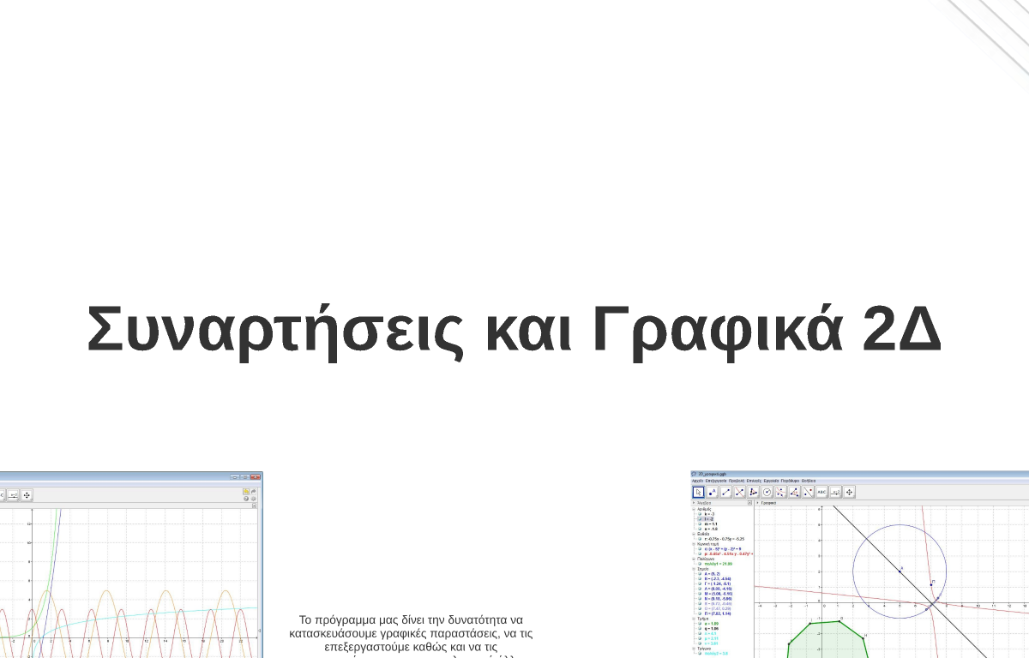
Συναρτήσεις και Γραφικά 2Δ
Το πρόγραμμα μας δίνει την δυνατότητα να κατασκευάσουμε γραφικές παραστάσεις, να τις επεξεργαστούμε καθώς και να τις χρησιμοποιήσουμε για τον υπολογισμό άλλων συναρτήσεων.
Εκτός από τις γραφικές παραστάσεις μπορούμε πολύ εύκολα να δημιουργήσουμε και διάφορα σχήματα.

Slide 19
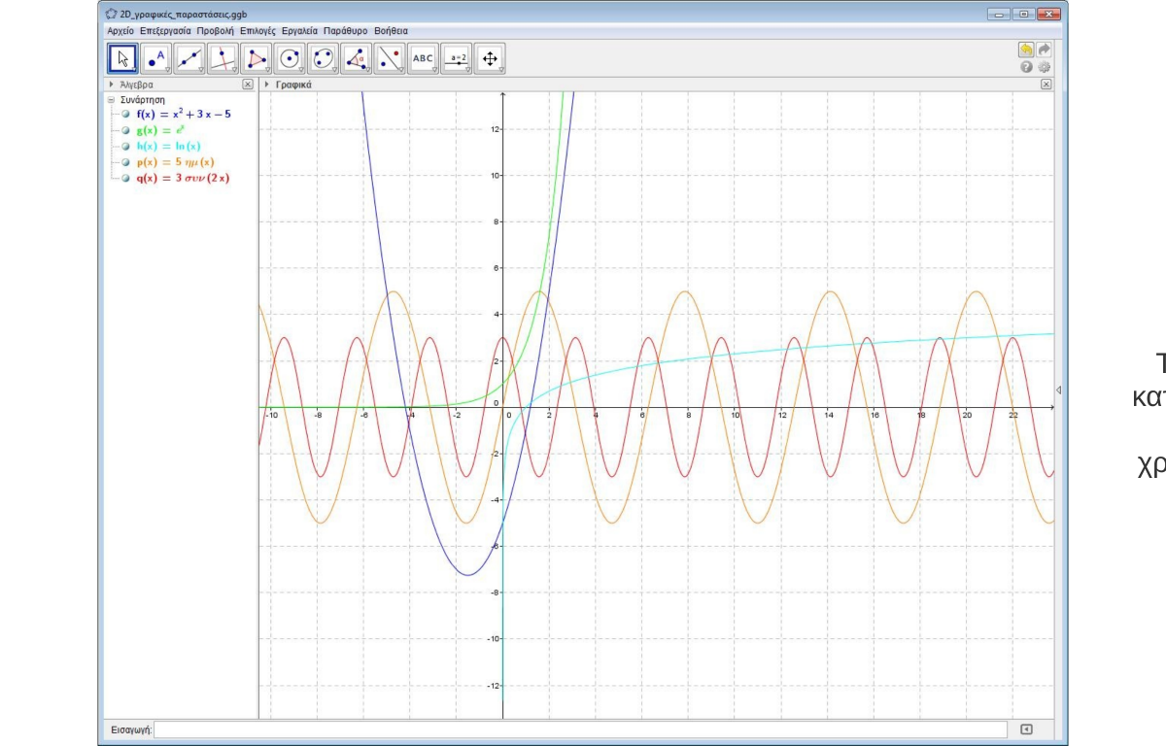

Slide 20
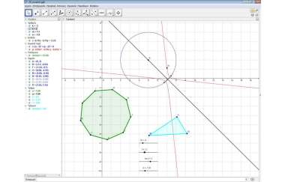

Slide 21
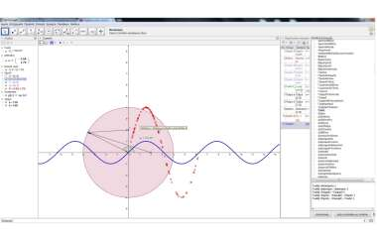

Slide 22
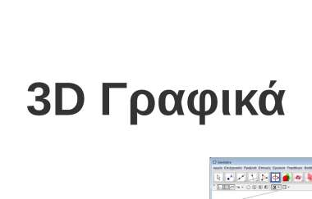
3D Γραφικά
Στην έκδοση GeoGebra 4.9 βλέπουμε ότι εισάγονται και τα 3D γραφικά. Τα 3D σχήματα μπορούμε να δημιουργήσουμε με δύο τρόπους είτε να τα κατασκευάσουμε χρησιμοποιώντας τα αντίστοιχα εργαλεία από την εργαλειοθήκη, είτε εισάγοντας εξισώσεις από το πεδίο εισαγωγής.
Με τα κατάλληλα εργαλεία μπορούμε να διαχειριστούμε τον τρισδιάστατο χώρο αλλάζοντας την οπτική γωνία και βλέποντας τα σχήματα από οποιαδήποτε πλευρά επιθυμούμε.

Slide 23
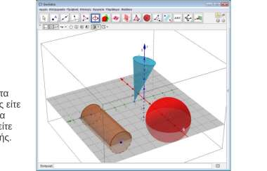
Στερεά σώματα

Slide 24
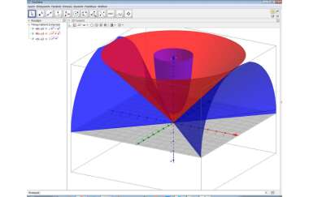

Slide 25
Πως υπολογίζεται μια επιφάνεια;
Με τα Ολοκληρώματα
Με την βοήθεια του GeoGebra είναι εύκολο να περιηγηθούμε στον τρόπο ορισμού μιας δεδομένης αρχικής συνάρτησης και να υπολογίσουμε το εμβαδόν χωρίου που ορίζεται από αυτήν. Επίσης μας δίνεται η δυνατότητα να διαιρέσουμε το χωρίο που εξετάζουμε σε ορθογώνια ίσου πλάτους τα οποία συνδέουν το αποτέλεσμα της μέτρησης αυτής με την τιμή της δεδομένης αρχικής συνάρτησης.

Slide 26
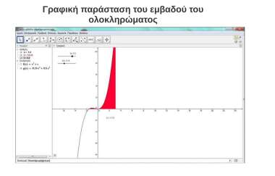

Slide 27
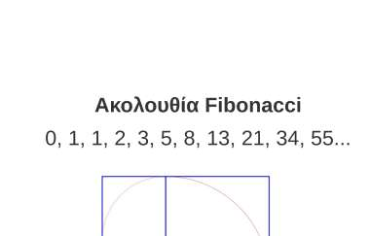
Τι συμβαίνει με τις ακολουθίες;

Slide 28
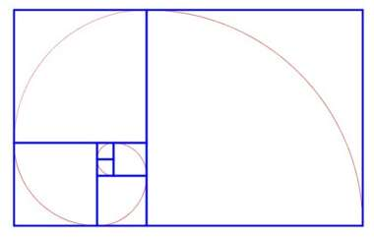

Slide 29
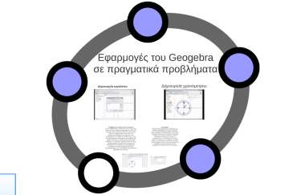

Slide 30
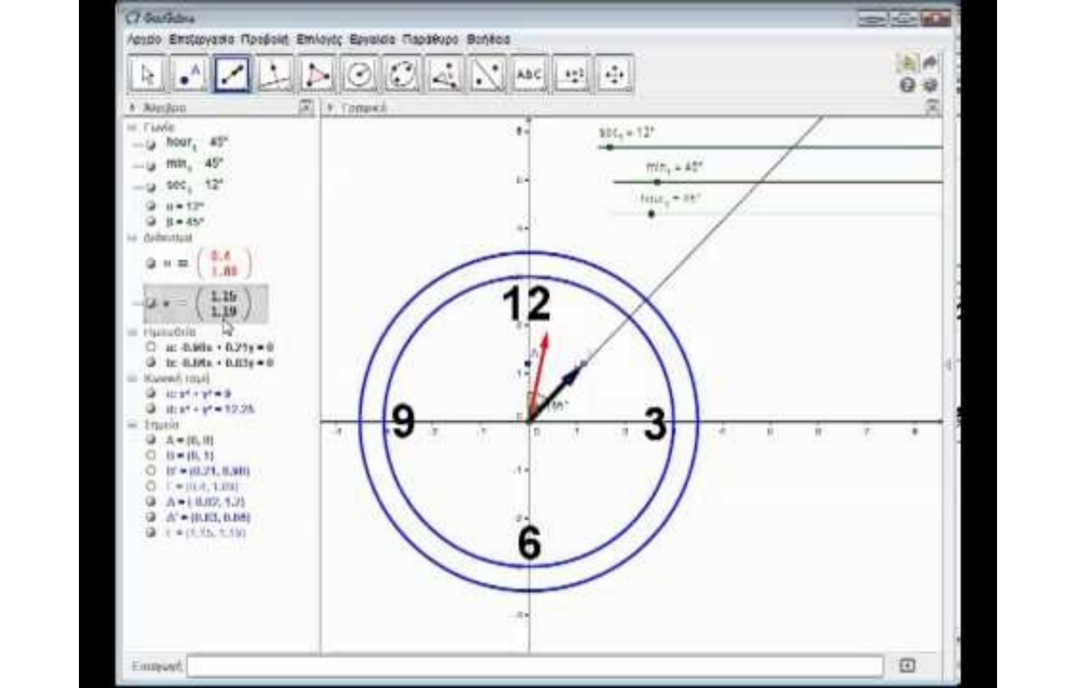

Slide 31
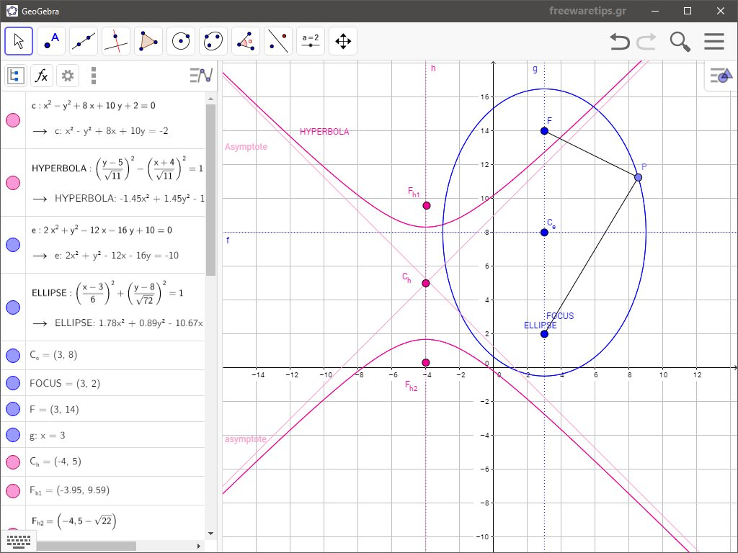

Slide 32
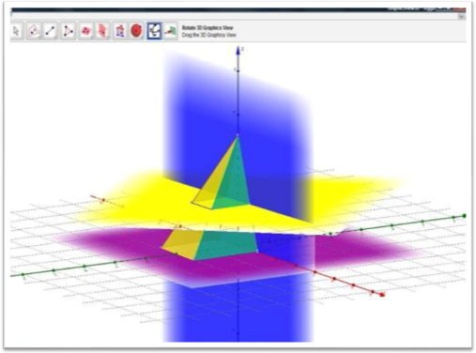

Slide 33
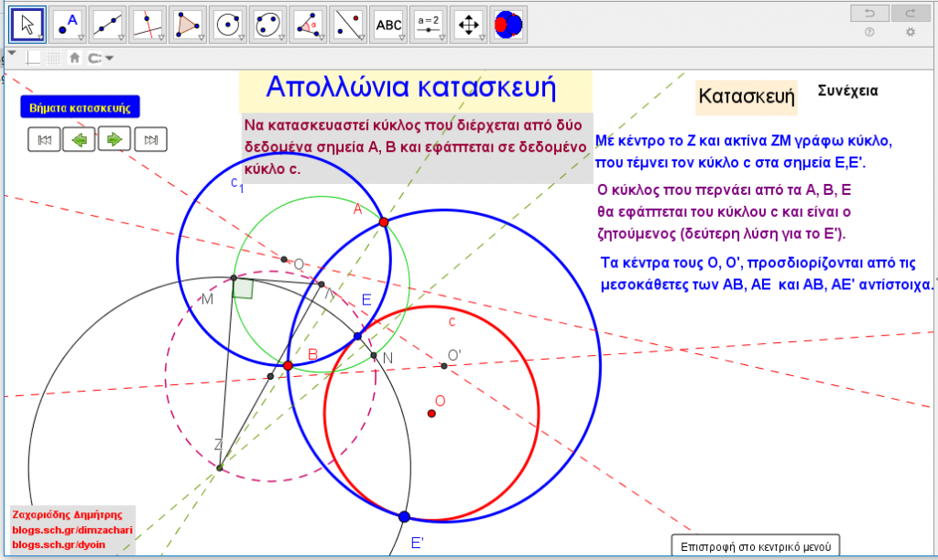

Slide 34
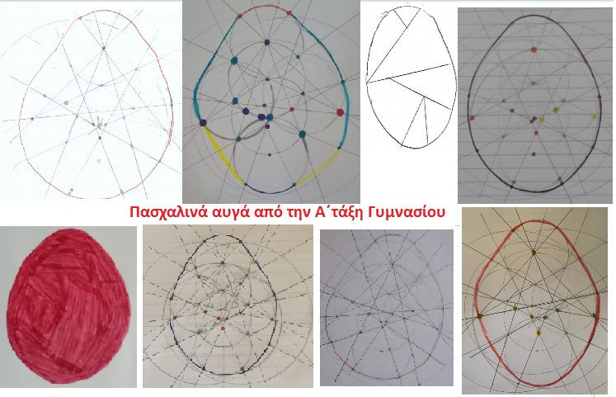

Slide 35
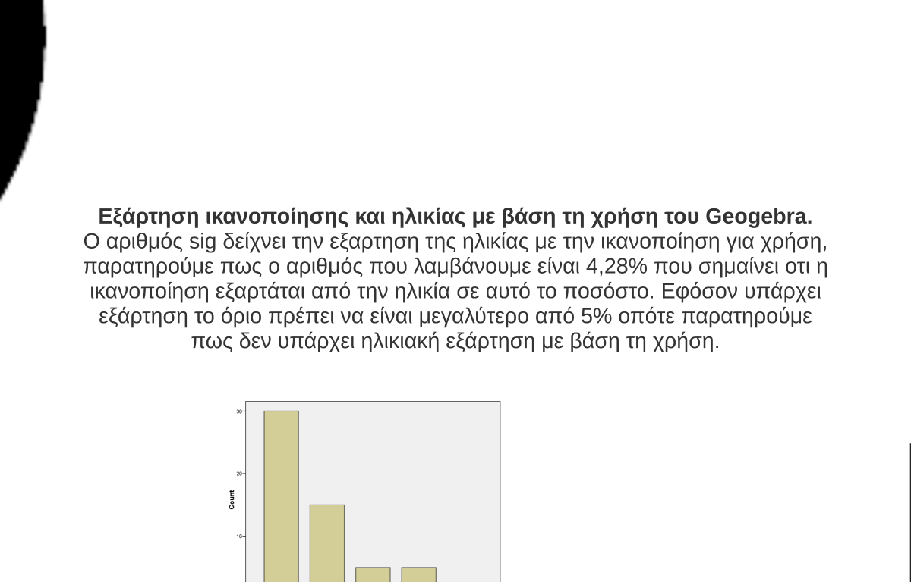
Ποια στατιστικά δεδομένα προκύπτουν;

Slide 36
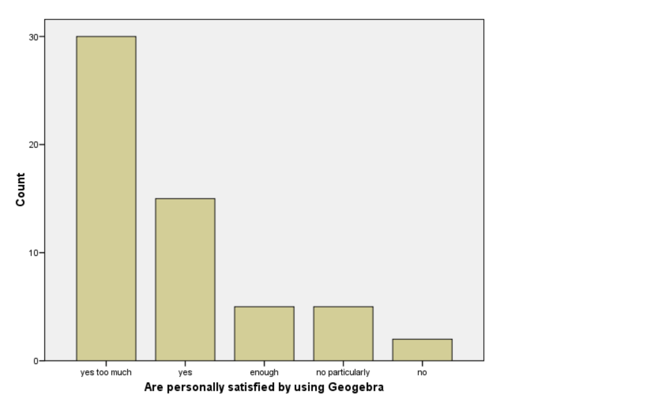

Slide 37
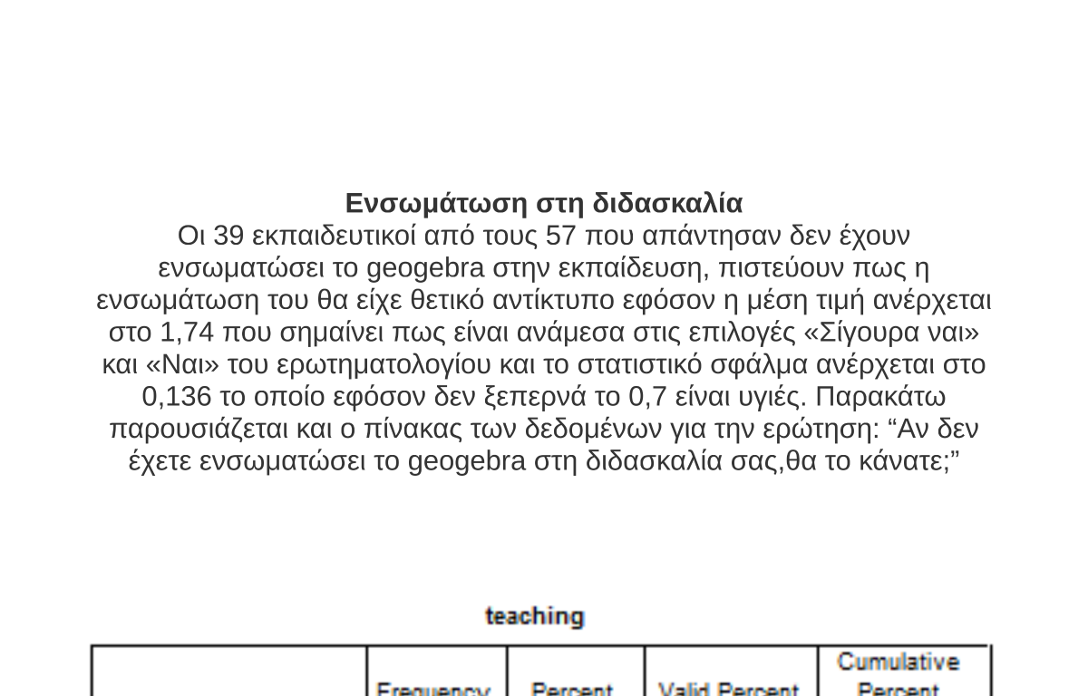
“Ποιες είναι οι αντιδράσεις των μαθητών από τη χρήση του geogebra?”

Slide 38
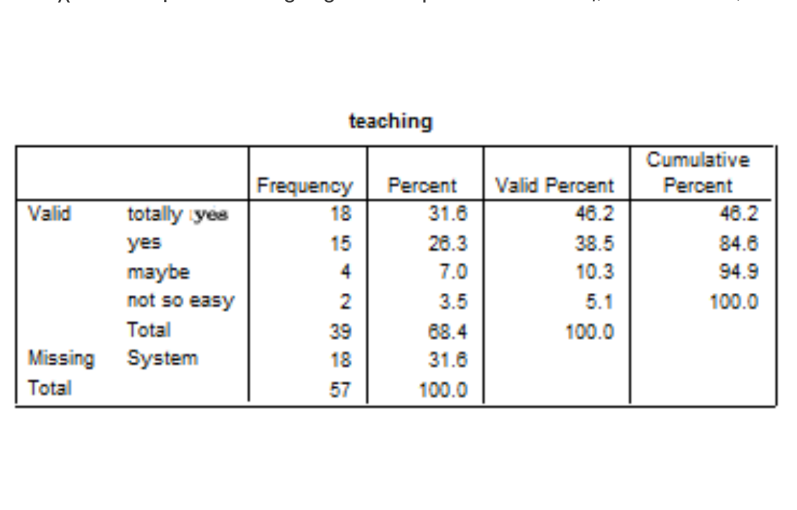

Slide 39
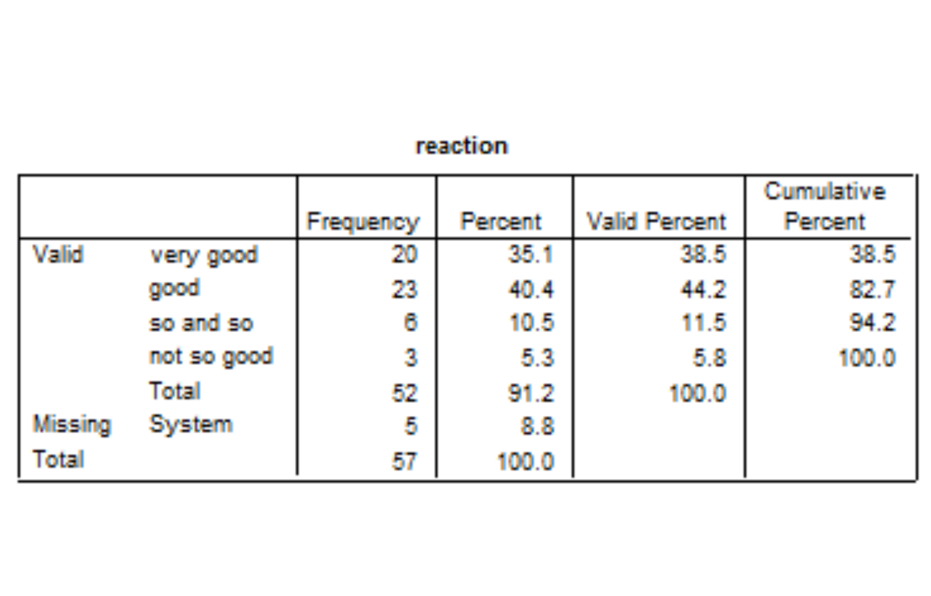
«Πόσο πιστεύεται ότι θα ωφελήσει ή θα ωφελούσε τους μαθητές σας η διδασκαλία του Geogebra;»

Slide 40
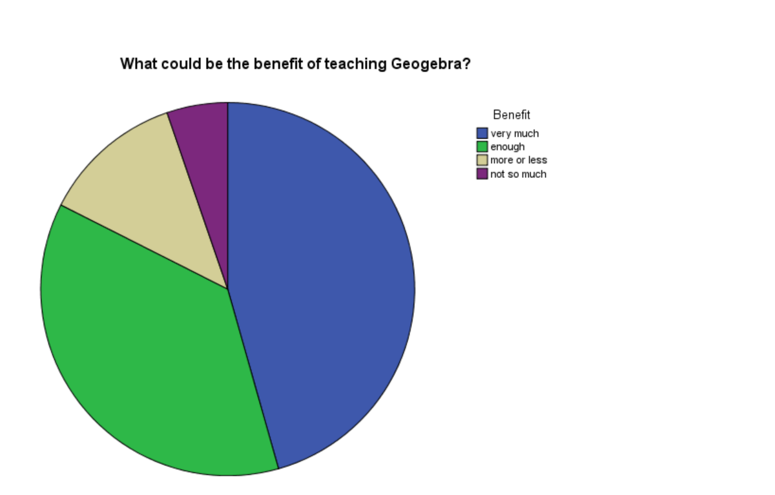
Ποια είναι η αντιστοιχία στον κυκλικό δίσκο ( πίτα) ;

Slide 41
Ποια είναι η απόρροια χρήσης του Geogebra;
Απόρροια χρήσης
Με βάση τα παραπάνω στοιχεία διακρίνουμε πως το Geogebra έχει προοπτικές για να διδάσκεται στα σχολεία και οι εκπαιδευτικοί δείχνουν πως έχουν μία καλή γνώμη για το Geogebra. Όσοι το έχουν εισάγει στην εκπαίδευση λαμβάνουν μία αρκετά καλή εικόνα από τους μαθητές. Και από την άλλη,όσοι δεν το χρησιμοποιούν στη διδασκαλία τους,θα το επιθυμούσαν. Πέραν των δικών μας στατιστικών, διαβάσαμε πολλά για την εξάπλωση που είχε στη διδασκαλία παγκοσμίως και θα ήταν κατάλληλο για εκμάθηση μαθηματικών από ηλικίες 8 έως 18 ετών.
Με βάση τα παραπάνω στοιχεία διακρίνουμε πως το Geogebra έχει προοπτικές για να διδάσκεται στα σχολεία και οι εκπαιδευτικοί δείχνουν πως έχουν μία καλή γνώμη για το Geogebra. Όσοι το έχουν εισάγει στην εκπαίδευση λαμβάνουν μία αρκετά καλή εικόνα από τους μαθητές. Και από την άλλη,όσοι δεν το χρησιμοποιούν στη διδασκαλία τους,θα το επιθυμούσαν. Πέραν των δικών μας στατιστικών, διαβάσαμε πολλά για την εξάπλωση που είχε στη διδασκαλία παγκοσμίως και θα ήταν κατάλληλο για εκμάθηση μαθηματικών από ηλικίες 8 έως 18 ετών.

Slide 42
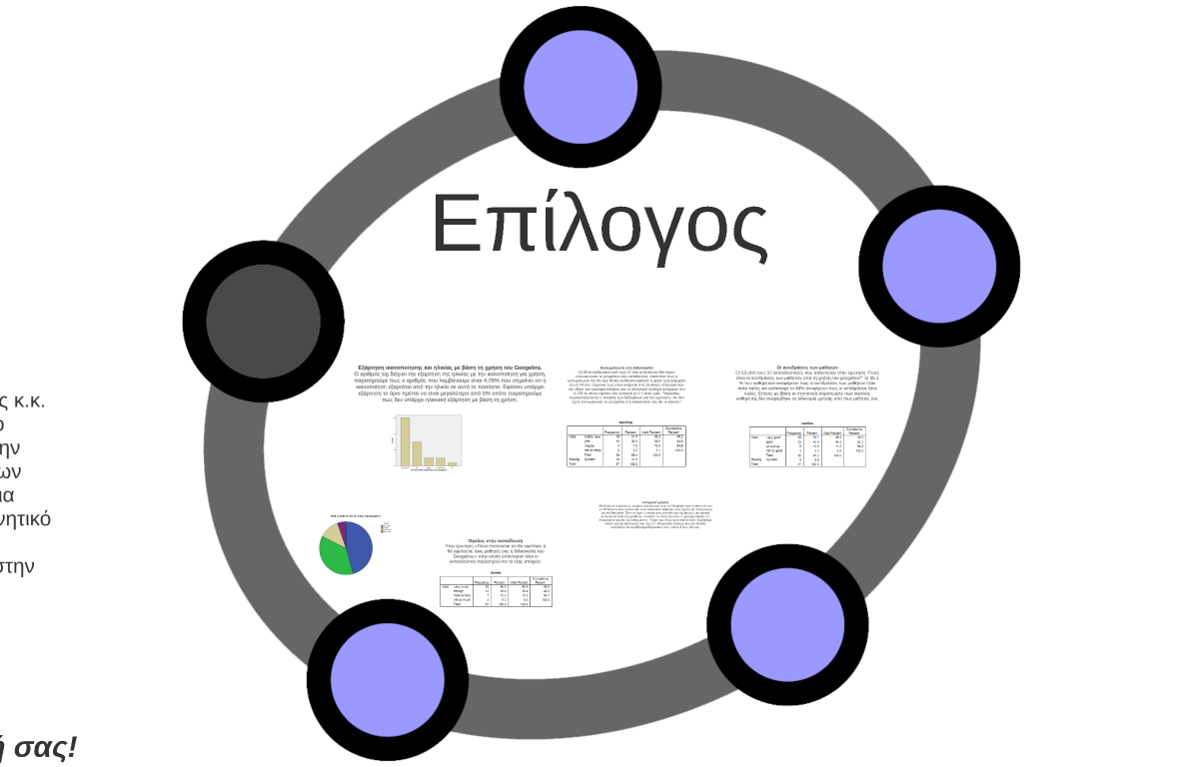

Slide 43
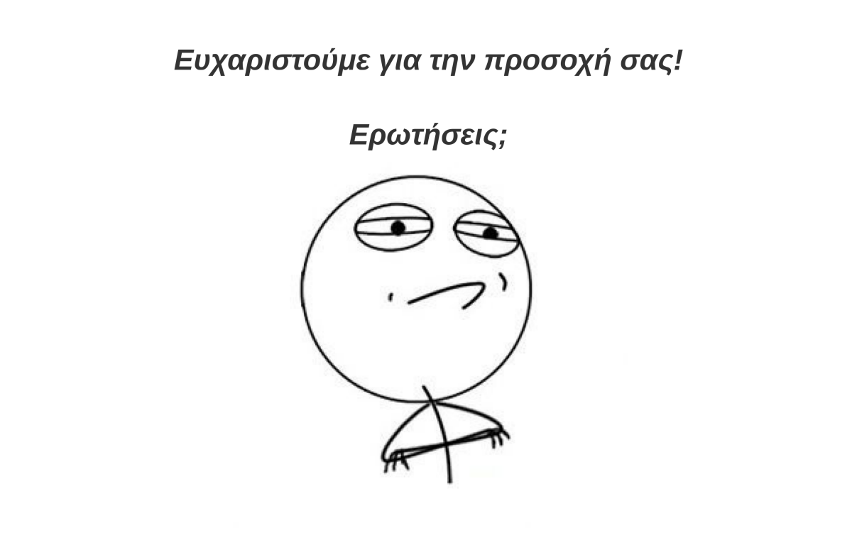

Slide 44
Σας ευχαριστώ για την προσοχή , την υπομονή και την συνεργασία σας.
Συγνώμη για πιθανή πνευματική
κούραση που σας επιφόρτισα.
Σας εύχομαι
Καλό διάλειμμα

